Slide 2
Chess. приложение для игры в шахматы.
Выполнил: Дейнека Матвей Валерьевич
Преподаватель: Кольченко Евгений Анатольевич

Slide 3
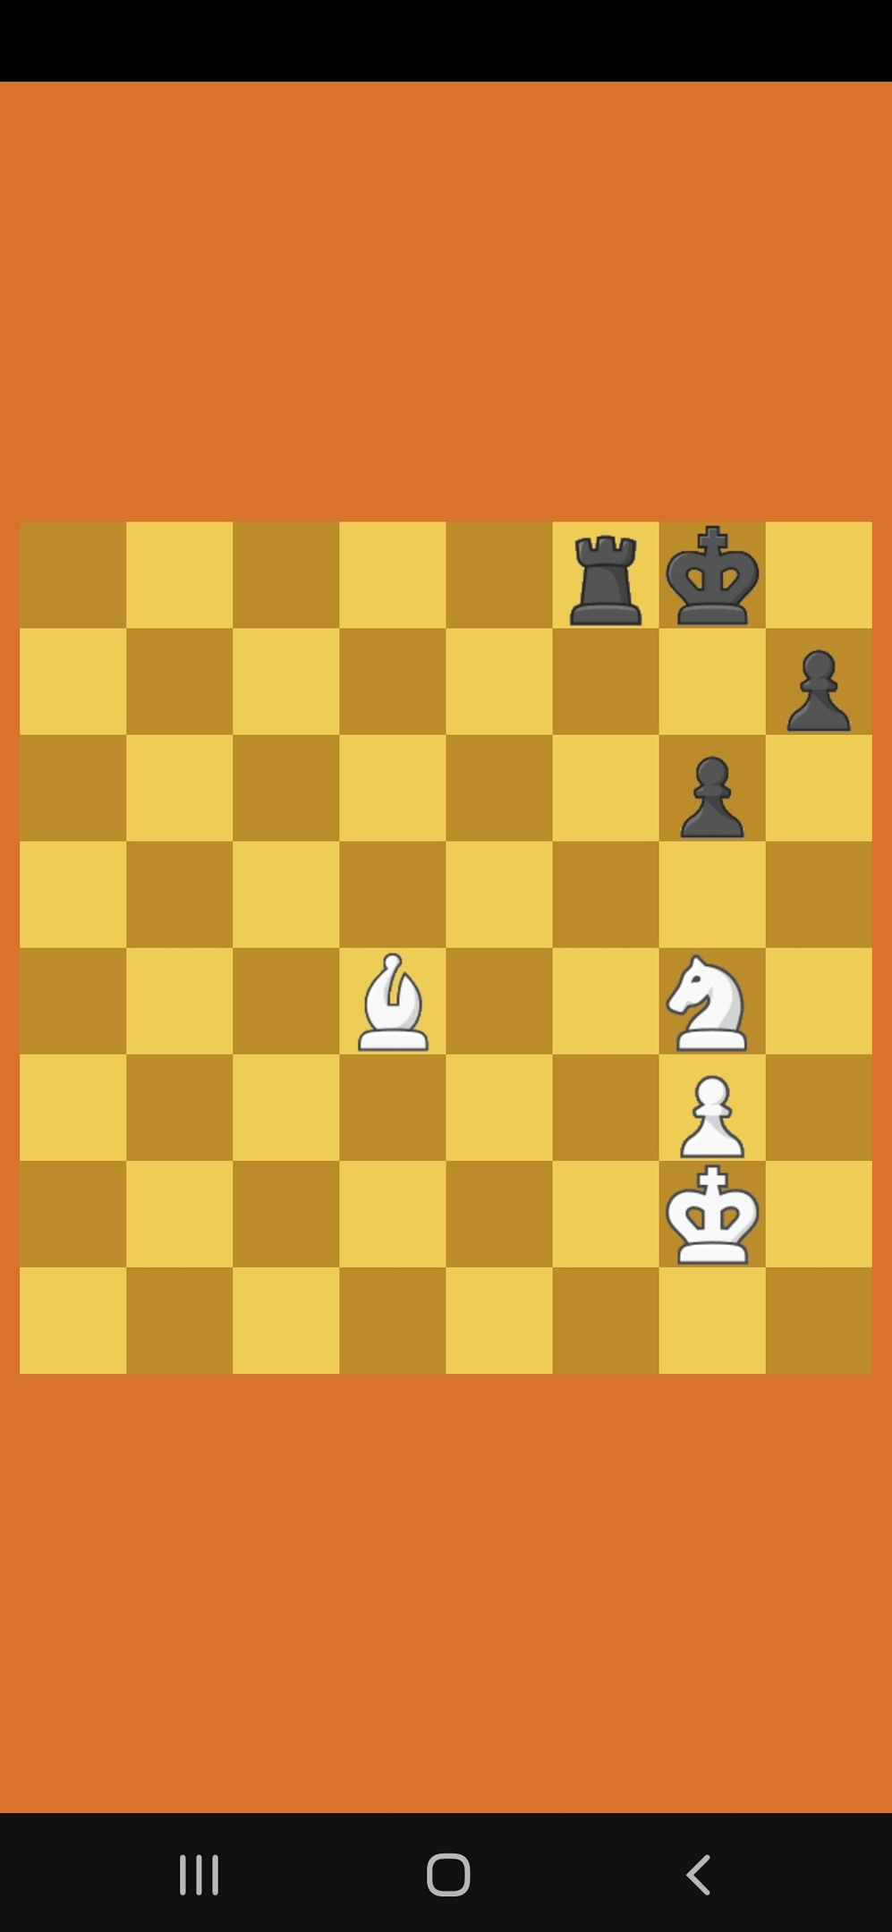
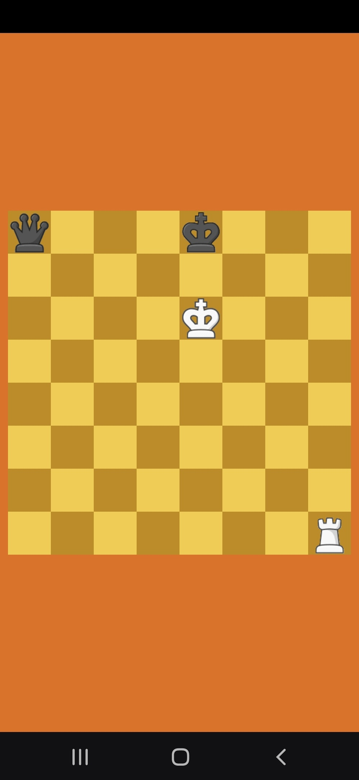
Цель Задачи
Разработать приложение для игры в шахматы
Проработать логику фигур.
Написать класс для каждой из фигур.
Создать игровую доску.
Закончить разработку игры.
Создать уровни с пазлами.

Slide 4
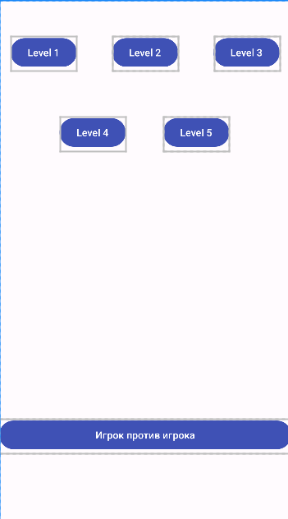
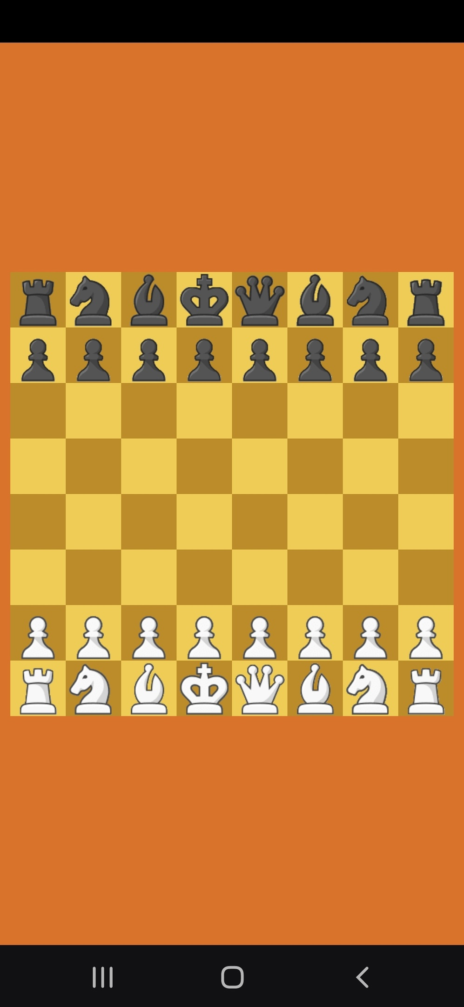
Интерфейс

Slide 5
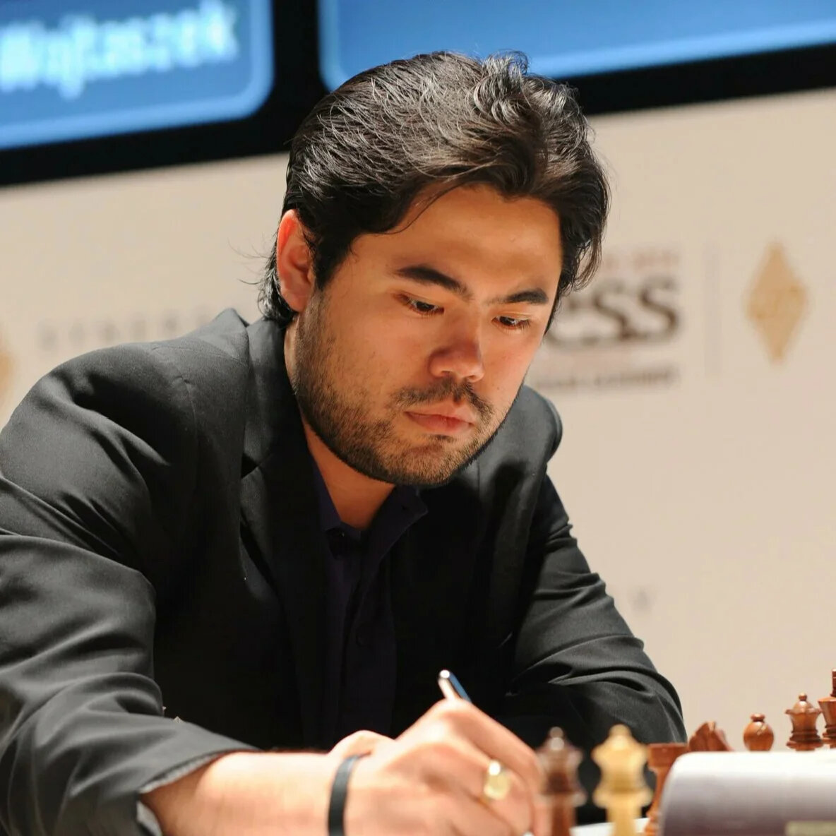


Актуальность

Slide 6
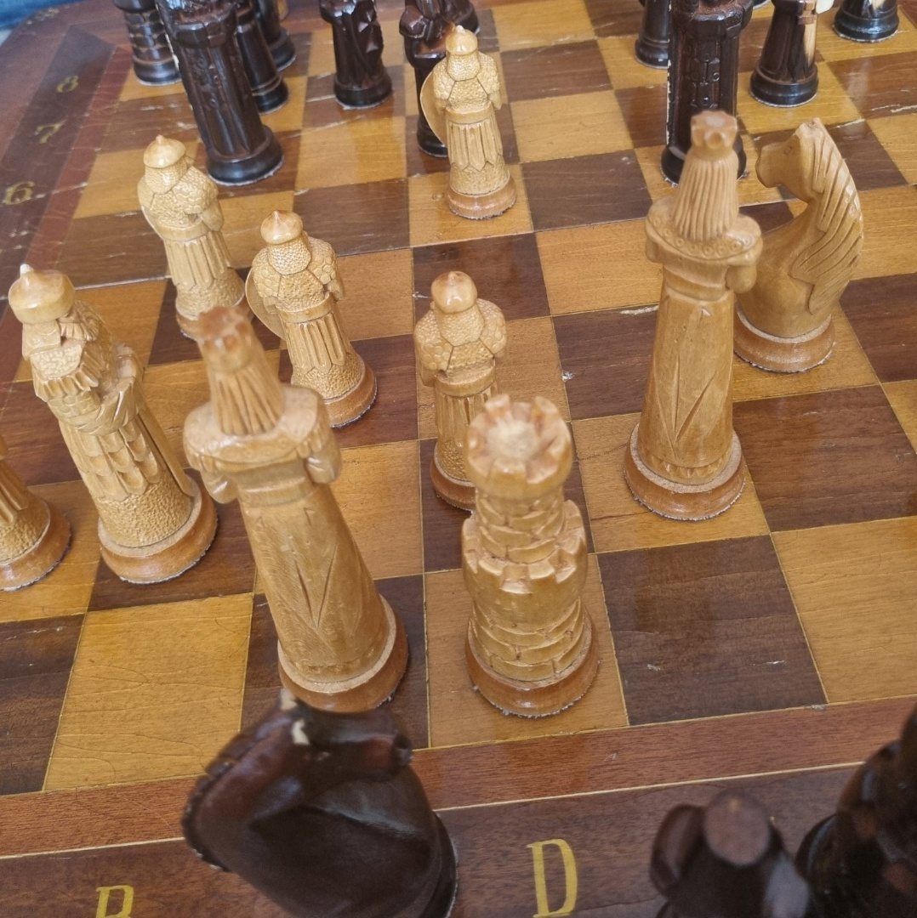
Почему шахматы?

Slide 7
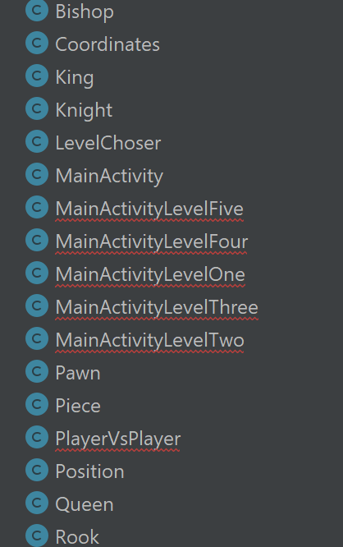
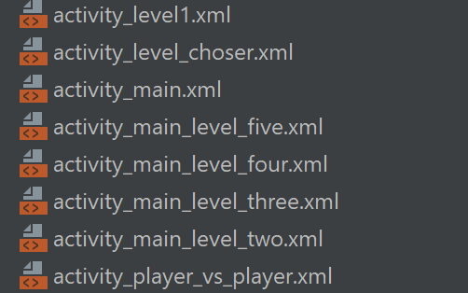
Классы и Активити

Slide 8
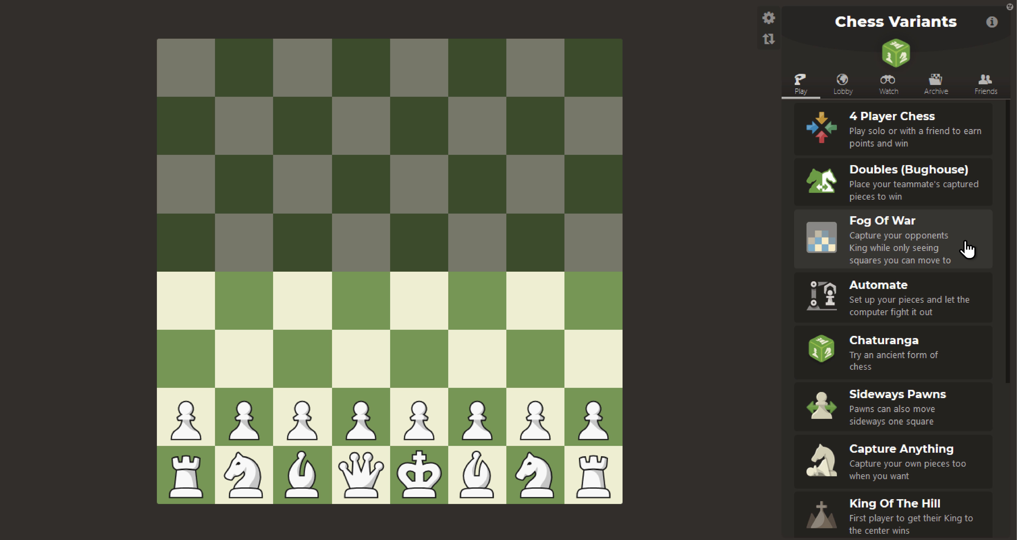
План развития приложения

Slide 9

Cпасибо за внимание!

